Slide 1
השפעות המגיפה על קבוצות אוכלוסייה בשוק העבודה
ממצאים מהעולם ומההיסטוריה
פרופ' קרנית פלוג
המכון לדמוקרטיה והאוניברסיטה העברית

Slide 2
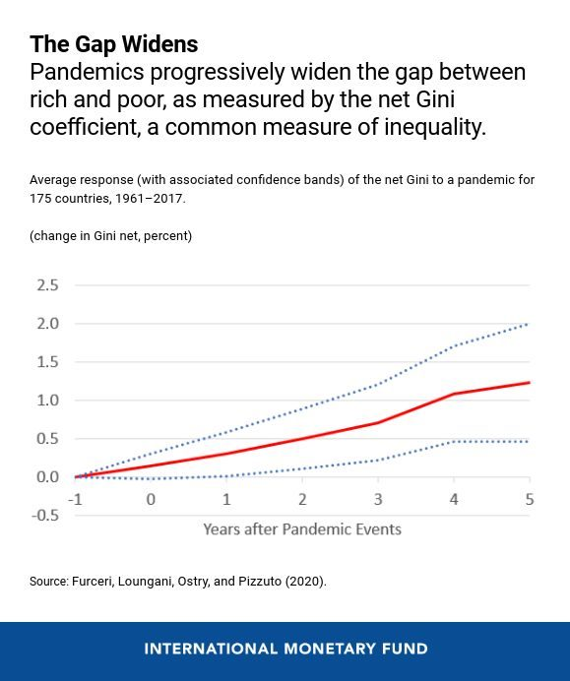
מגיפות מגדילות את אי השוויון
We focus on five major events—SARS (2003), H1N1 (2009), MERS (2012), Ebola (2014) and Zika (2016)—and trace out their distributional effects in the five years following each event.

Slide 3
העלמות משרות בעקבות מגיפות פוגעת בבעלי השכלה בסיסית

Slide 4
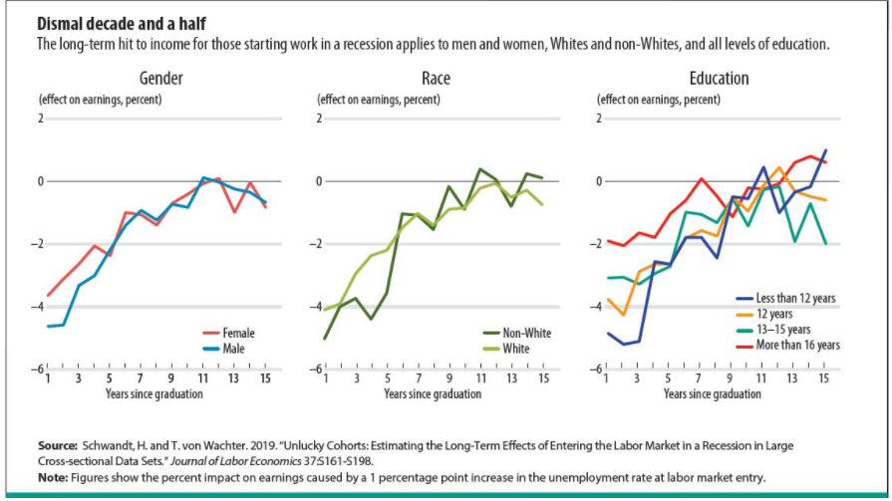
דור אבוד: השפעה ארוכת טווח על הכנסת צעירים

Slide 5
הפגיעה בתעסוקה בזמן המשבר הייתה (ועודנה) קשה יותר עבור בעלי הכנסות נמוכות
Apr 15
Sep 15
0%
Oct 14
(0.1m)
0%
0%
(-0.1m)
-2%
-14%
-3%
(0.5m)
(4.4m
(1.0m)
jobs lost)
-8%
-10%
-8%
(2.4m)
(2.6m)
-20%
-20%
Change in Employment (%)
(6.3m)
Relative to January 2020
(6.3m)
-20%
-20%
(6.3m)
-27%
(8.6m)
-30%
Top Wage Quartile (>$29)
Third Quartile ($18-29)
-37%
Second Quartile ($13-18)
(11.8m)
-40%
Bottom Wage Quartile (<$13)
Jan 1
Feb 1
Mar 1
Apr 1
May 1
Jun 1
Jul 1
Aug 1
Sep 1
Oct 1
Nov 1
מקור: Chetty et al (November 2020)

Slide 6
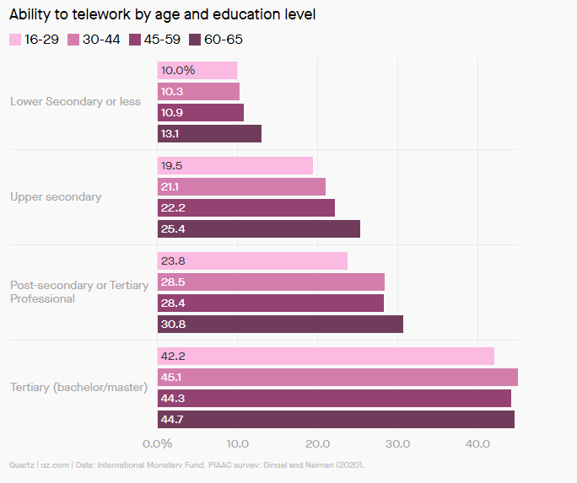
היכולת לעבוד מרחוק מתואמת עם רמת ההשכלה

Slide 7
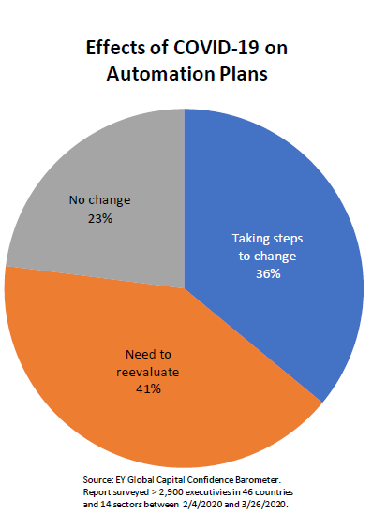
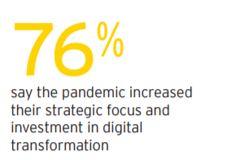
הנטייה לאוטומציה מתחזקת בעולם:
Source: EY capital confidence Barometer, Feb/2021

Slide 8
ההסתברות לאבד את מקום העבודה תלויה ב:
סטטוס תעסוקתי
האפשרות לעבוד מהבית
לפי חמישוני
עבודה מהבית
מקור: Webinar Series on COVID-19 and Inequality - OECD

Slide 9
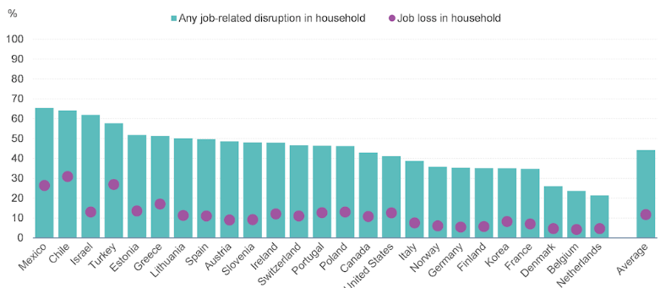
62% ממשקי הבית בישראל ספגו פגיעה הקשורה לתעסוקה—גבוה בהשוואה למדינות ה (44%) OECD-
פגיעה נרחבת בתעסוקה ובשכר בכל המדינות המפותחות;
פגיעה קשורה לתעסוקה כוללת אובדן מקום העבודה, זמני או קבוע, ירידה במספר השעות או לחלקיות משרה או הפחתת שכר
מקור: הOECD, אפריל 2021 "Risks that matter”

Slide 10
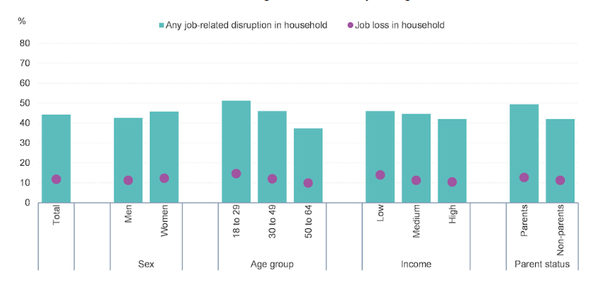
צעירים, הורים ובעליה הכנסה נמוכה נפגעו יותר
מקור: הOECD, אפריל 2021 "Risks that matter”

Slide 11
המשבר פגע קשה יותר בלימודיהם של ילדים ממשפחות מוחלשות
20%
0%
-20%
Change in Math Lessons Completed (%)
Relative to January 2020
-40%
Top Income Quartile
Middle Income Quartiles
-60%
Bottom Income Quartile
Jan 8
Jan 22
Feb 5
Feb 19
Mar 4
Mar 18
Apr 1
Apr 15
Apr 29
מקור: Chetty et al (November 2020)

Slide 12
בישראל שיעור גבוה של בוגרים עם כישורים קוגניטיביים נמוכים ביחס לרוב מדינות ה-OECD
Source: Economic Policy Reforms 2021: Going for Growth - OECD

Slide 13
בישראל פערים גבוהים מממוצע ה-OECD בין אוכלוסיות אורייניות טכנולוגית וכאלו שאינן, ופער דומה לממוצע ב-OECD בגישה לטכנולוגיה בין בתי ספר חזקים וחלשים
מבחן פיאאק, עיבודי המכון הישראלי לדמוקרטיה

Slide 14
יש לשפר את כישורי הבסיס לשוק העבודה של האוכלוסייה, בייחוד בקרב אוכלוסיות מוחלשות
ייצוג ייתר בעשרוני הכישורים הנמוכים
Source: Economic Policy Reforms 2021: Going for Growth - OECD

Slide 15
האתגרים בשוק העבודה—ישנים וחדשים
עוד טרם המשבר, פערים גדולים בפיריון לעובד ובשכר לשעה בין היתר בגלל פערים גדולים במיומנויות; הפערים מתרחבים בעקבות המשבר
הפערים מתרחבים בגלל אוטומציה ושינויים טכנולוגיים אחרים
אימוץ אוטומציה ודיגיטציה מואץ בגלל המשבר
קיים פער גדול בין כישורים נדרשים וכישורים קיימים
הפגיעה בתעסוקה והיכולת לחזור לתעסוקה שונה בין קבוצות אוכלוסייה
הכיוונים לדרכי ההתמודדות
שיפור המיומנויות באמצעות הכשרות והסבות בטווח הקצר, מערכת החינוך בטווח הארוך
רשת הביטחון מותאמת (tailored) ; הכוללת הכשרה ודמי קיום
שדרוג מיומנויות על פני החיים
בחינת האפשרות להכווין את השינויים הטכנולוגיים לכיוון של השלמה ולא תחלופה עם עובדים (ברוח ההצעות של Daron Acemuglu)

Slide 16
תודה

